Slide 1
React JS
PUC Campinas.
Aula 9

Slide 2
Tópicos abordados durante a aula de hoje
Next
Next - GSP
Next - GSSP
End.

Slide 3
NEXT
1

Slide 4
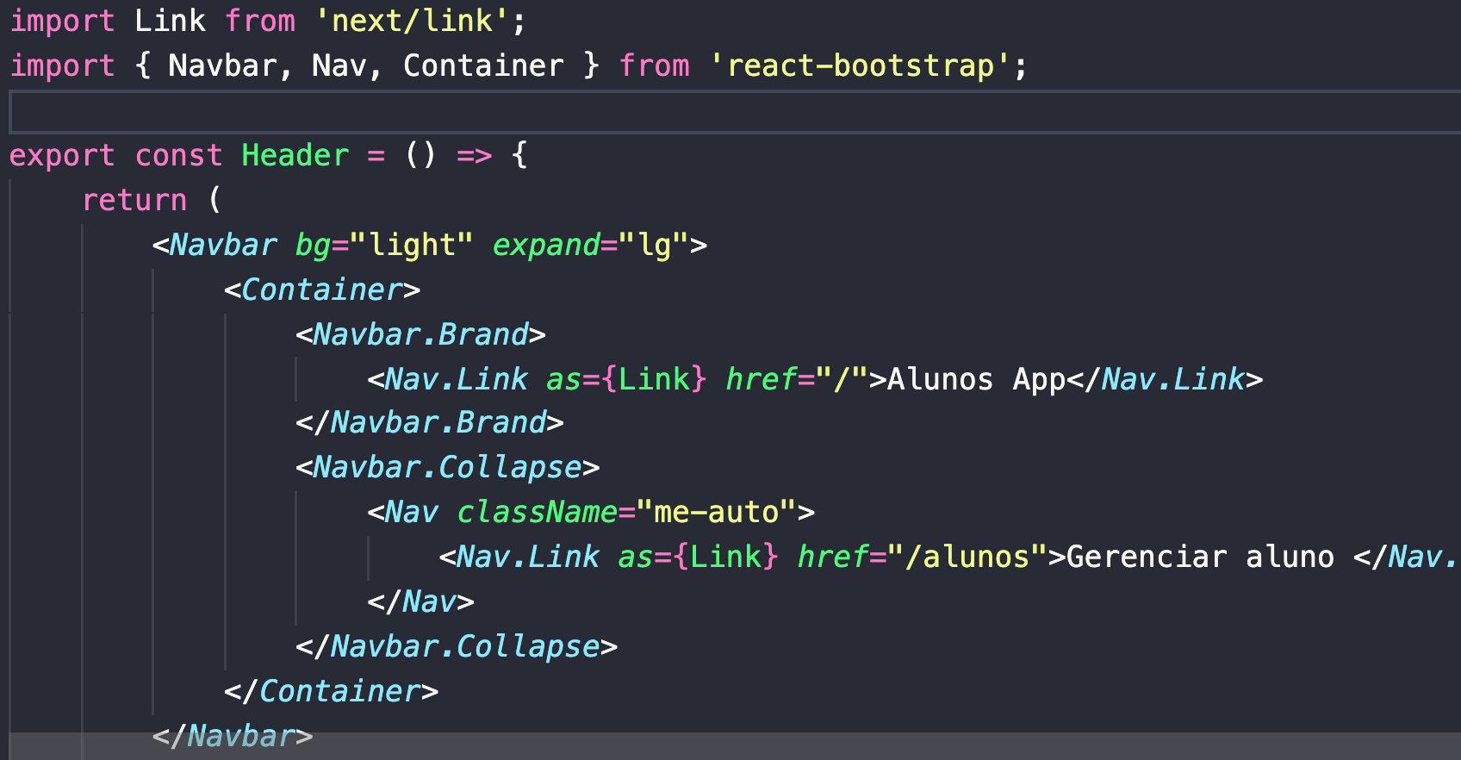
NEXT – Routes and Link
Os links serão gerados a partir do componente Link do next.

Slide 5
NEXT
Trabalhando com requisições de dados async, nós vemos um comportamento que tentamos evitar durante o curso e esse comportamento é dado pelo fato de seguirmos o processo de SSR.
Todas as requisições de backend acabam sendo processadas após o processo de build, ou seja, são dinâmicas.
Por esse fato, o conteúdo construído pelo servidor não contem essa informação.
SEO issue.

Slide 6
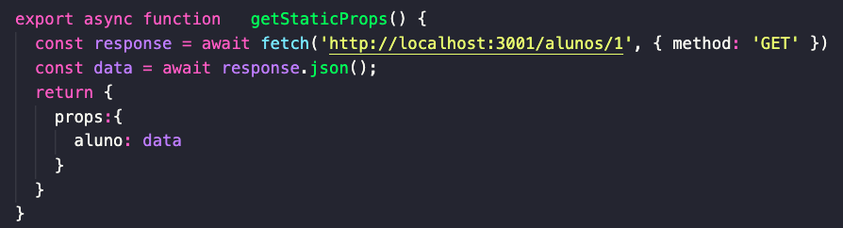
NEXT
Desse fato, iremos realizar o processo de data fetching do lado do servidor também e para isso nós temos o seguinte método.

Slide 7
NEXT
Utilizando o método getStaticProps, nós resolvemos o problema de não termos o valor processado do lado do servidor e resolvemos tambem o problema de SEO.
Porém, temos um problema que acontecerá, dados novos que forem armazenados do lado do servidor não serão exibidos pelo lado do Client.
Dessa forma, teremos uma dessincronização entre nossos dados e os dados visualizados pelo usuário.

Slide 8
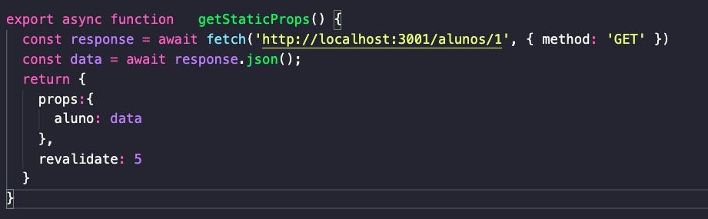
NEXT
Resolvemos isso com o parâmetro Revalidate:
Isso nos trás a capacidade de revalidar os dados de acordo com o número especificado, que se refere a segundos e é executado 5 segundos após o recebimento de uma request pelo servidor.

Slide 9
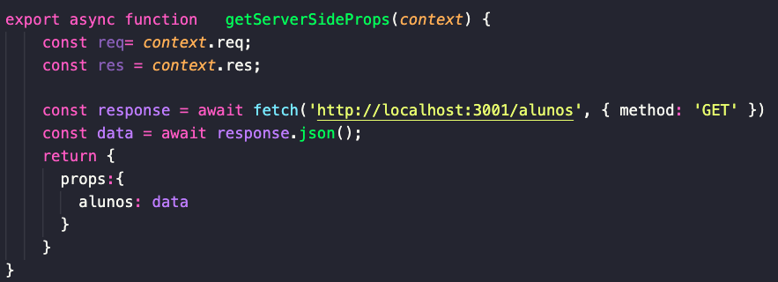
NEXT
Porém em aplicações com um grande volume de requests e usuários é interessante que nós teremos uma atualização de dados a cada request recebida pelo servidor. Para isso iremos utilizar o seguinte método:

Slide 10
NEXT
Ambas as funções são executadas pelo próprio next e são processadas em tempo de build da aplicação.
Porém as mesmas só funcionam se estiverem dentro da pasta /pages mapeada pelo React.

Slide 11
NEXT
Caso temos uma página que recebe um parâmetro, ou seja, uma página com dynamic path, as coisas são um pouco diferentes.
Estamos utilizando o hook de useRouter para realizar a captação do parâmetro vindo da url para renderizar a página de detalhes dos alunos.
Precisaremos desse valor do Path para realizar uma request e pegar as informações de um determinado aluno.
Porém o Hook é executado dentro da componente funcion e a nossa function de StaticProps é executada antes, não tendo disponível o ID nesse momento.

Slide 12
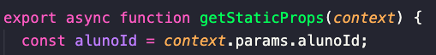
NEXT
Para isso capturaremos esse ID da seguinte maneira:
Após isso poderemos continuar com a nossa request com o valor correto.
Mas, após isso, temos um outro problema.

Slide 13
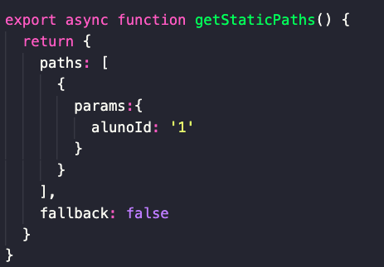
NEXT
Em dynamic pathing, nós precisaremos sinalizar para o Next todas as rotas possíveis e páginas que serão renderizadas, para o mesmo realizar o papel do SSR da forma correta, e para isso utilizaremos a seguinte função:

Slide 14
NEXT
Resumindo: Todas as funções que vimos agora são utilizadas para realizar a requisição de dados que serão utilizados pela página pré-building das mesmas. Então o servidor conseguirá renderizar essas páginas com os valores já setados.

Slide 15
NEXT
Resumindo: Todas as funções que vimos agora são utilizadas para realizar a requisição de dados que serão utilizados pela página pré-building das mesmas. Então o servidor conseguirá renderizar essas páginas com os valores já setados.

Slide 16
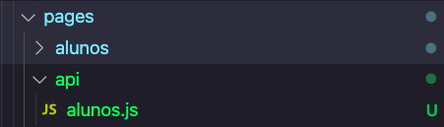
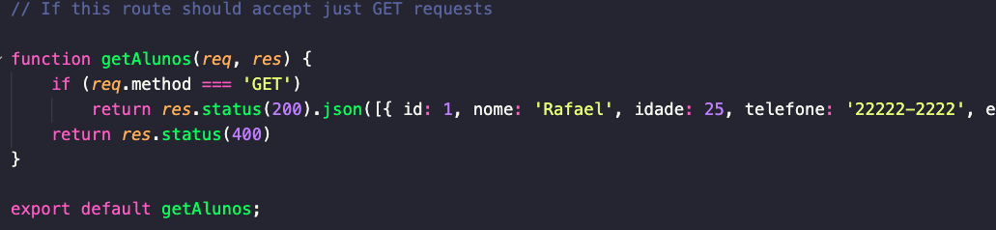
NEXT
Para a criação de API Routes, utilizaremos o seguinte padrão:

Slide 17

Hora de colocar a mão no código
Trabalho 2 – React + Typescript - Enhancements

Slide 18
Aplicação:
Para o trabalho 2 – Realizaremos melhorias de acordo com o que aprendemos durante o curso.
Lista de novos requerimentos:
Criação de uma nova página para listagem dos usuários cadastrados pela Landing Page.
Documentação de código/componentes utilizando Storybook.
Internacionalização da App.
Implementação da Lazy Loading nas Rotas.
Alteração da comunicação com o backend – Utilizar @apollo/client com graphql. Utilizar server da ultima aula se necessário.

Slide 19
OBRIGADO A TODOS!
Perguntas?
You can find me at
https://www.linkedin.com/in/rafaeldobarco/

